Slide 1

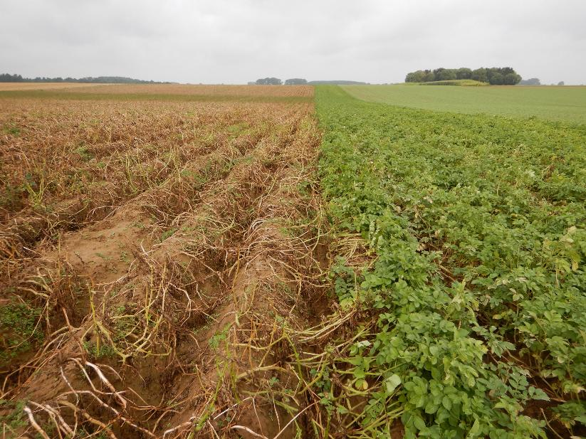
Variétés robustes (RR) et traitements fongicides. Etat des lieux & gestion des résistances au Phytophthora infestans
En productions bios et conventionnelles
Gembloux, 15-01-2026
Daniel Ryckmans
Sauf mention contraire, crédit photos: DR (Fiwap)

Slide 2
Plan de l’exposé
Introduction et mise en contexte (origine des conventions var robustes « races robustes = RR »)
Développement et présence des robustes « RR »
Souches de mildiou, résistances aux fongis, virulences et a-virulences des souches Pi vs gène(s) de résistances (gène(s) R)
Gestion des résistances (gènes R) pour ne pas perdre les RR
Conclusions & perspectives

Slide 3
1. Intro: c’est quoi une « variété robuste » (RR) ?
Il s’agit de variétés qui sont:
Tolérantes ou résistantes au mildiou feuille (et tubercules) – 38 var sur 38
Tolérantes aux stress abiotiques (principal. chaleur et sécheresse) – 24/38
Ayant besoin de moins d’azote – 8/38
Tolérantes ou résistantes au virus Y – 11/38
Autres critères: dormance, conservation, absence de sucrage à 4°C, résistances nématodes, gale commune,…

Slide 4


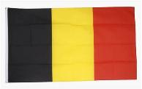


Intro: c’est quoi les « conventions pommes de terre robustes » (RR) ?
Convention NL en 2017 (2018-2020 / 2021-2026 et au-delà)
Conventions belges (Région flamande et
Région wallonne ) en 2018 (2019 – 2021)
Convention belgo-française (2023 – 2026 et au-delà)

Slide 5
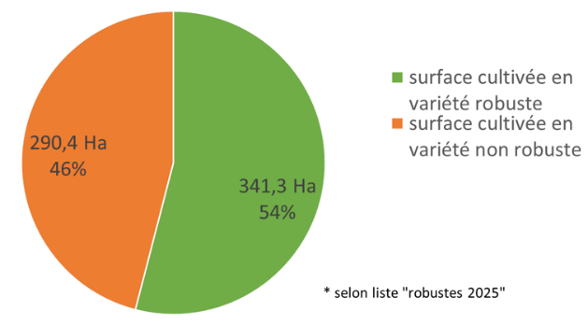
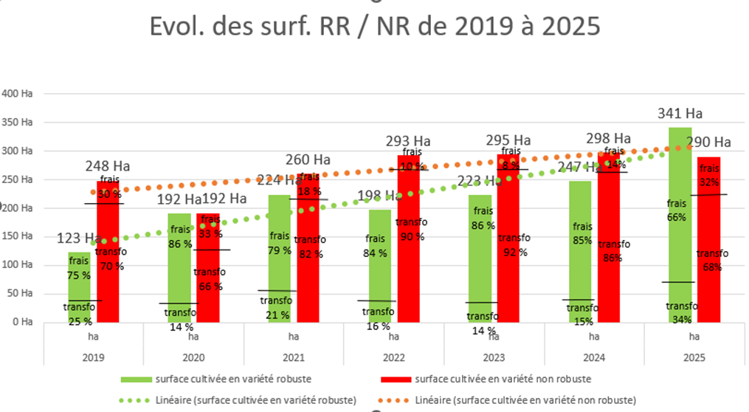
Intro et mise en contexte
Var robustes (RR) aux champs (RW)…
54 % de variétés robustes (RR)
dont:
66 % pour variétés du frais
34 % pour la transformation

Slide 6

Intro et mise en contexte
Var RR dans les magasins (BE)
> Hiver 2019-2020 (Fiwap):
55 % pdt bio = belges;
54 % de toutes les bio étaient de variétés robustes
> Février 2025 (GT RR belge (6 partenaires)):
59 % pdt bio = belges;
69,7 % de toutes les bios sont des RR

Slide 7
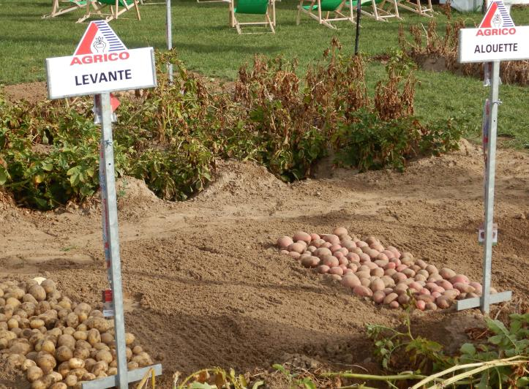
1. Intro et mise en contexte
Obtenteurs, producteurs de plants, producteurs de conso, grossistes, petits transformateurs, négociants – préparateurs, organismes de recherche et dvlpt, syndicats, organisations sectorielles, grande distribution
Plus de 100 signataires au niveau BE-FR
Convention courant de 2023 à 2026 (et au-delà)
Tendre vers le plus possible de RR (« races robustes » fin 2026
Actions (RW): enquêtes situation aux champs; démo et essais var robustes (CRA-W (+ Fiwap / Biowallonie)); analyses quantitatives et qualitatives (CRA-W); enquête situation en magasins (GT RR belge)

Slide 8
2. Développement des RR Résultats MilVar 2006 à 2024
De 1 variété résistante à 48 variétés « robustes »

Slide 9
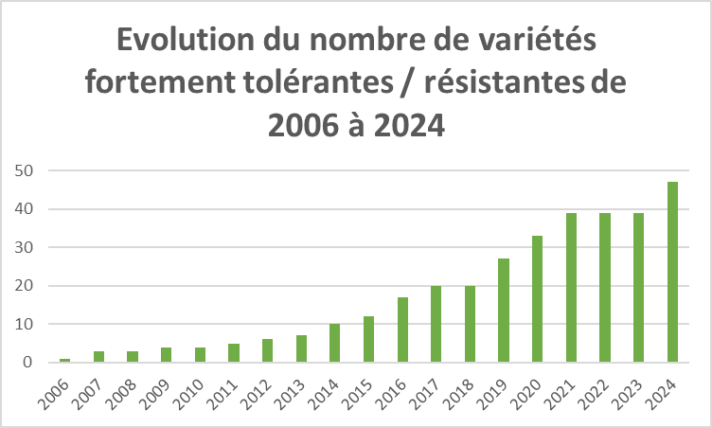
Développement: de Sarpomira à +/- 50 variétés!
29 variétés robustes (RR) dans la liste 2021 & 47 RR en 2026

Slide 10
Développement des « RR » …
38 variétés robustes sur liste 2025 (10 CF*, 20 CT*, 3 frites et 5 chips)
1. 26 variétés cultivées
2. 26 var cultivées:
19 frais: 10 CF et 9 CT
4 transfo: 1 frite et 4 chips
3. 66 % surfaces pour le frais
34 % surf. pour la transfo
*CF = chair ferme, CT = chair tendre
Sound / Chipsy (août ’24)

Slide 11
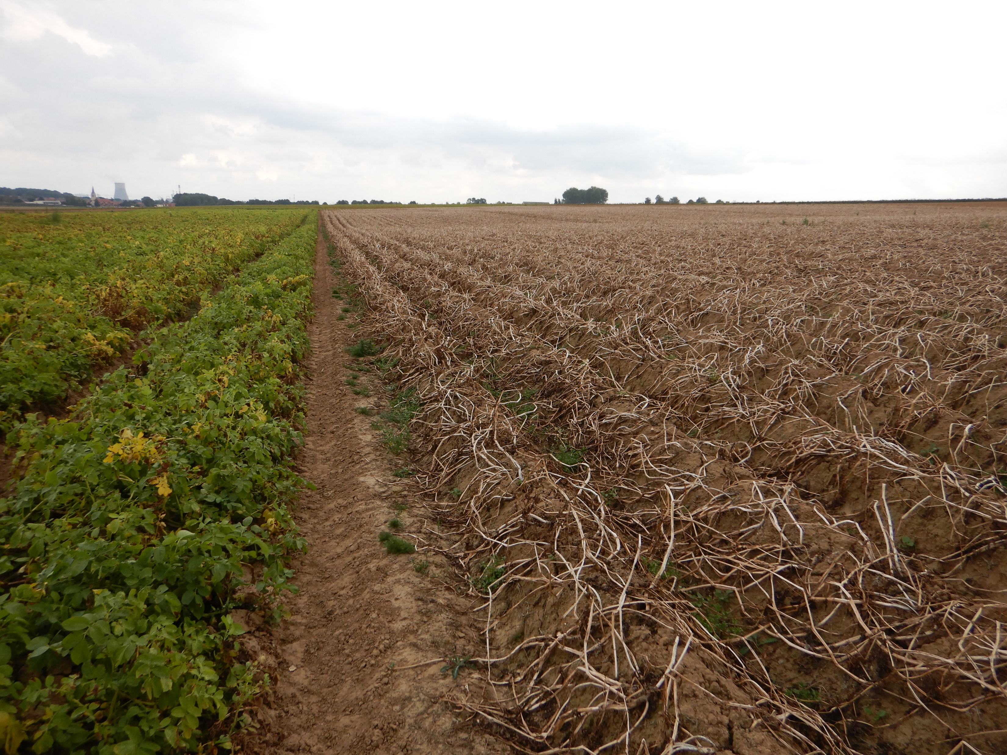
Développement: liste des variétés robustes 2026.
47 variétés (14 CF*, 26 CT*, 4 frites et 3 chips) – 25 cultivées
Rem. à propos des CF
Rem. à propos des « frites ménagères »
manières de procéder pour retraits et ajouts de variétés sur la liste des RR?
*CF = chair ferme, CT = chair tendre
Céphora / Agria (sept ‘21)

Slide 12
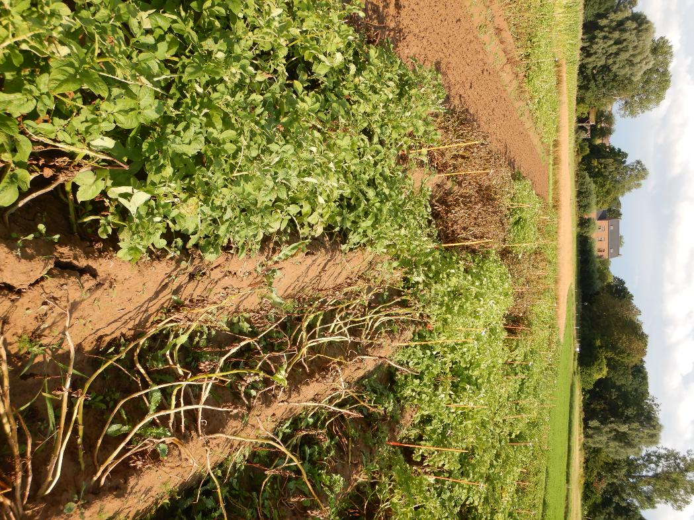
Développement : la liste des variétés robustes 2026
Disponible sur www.fiwap.be/documentation/plants et variétés/
>>> liste var robustes 2026
47 variétés et plus de 1.400 informations différentes!

Slide 13
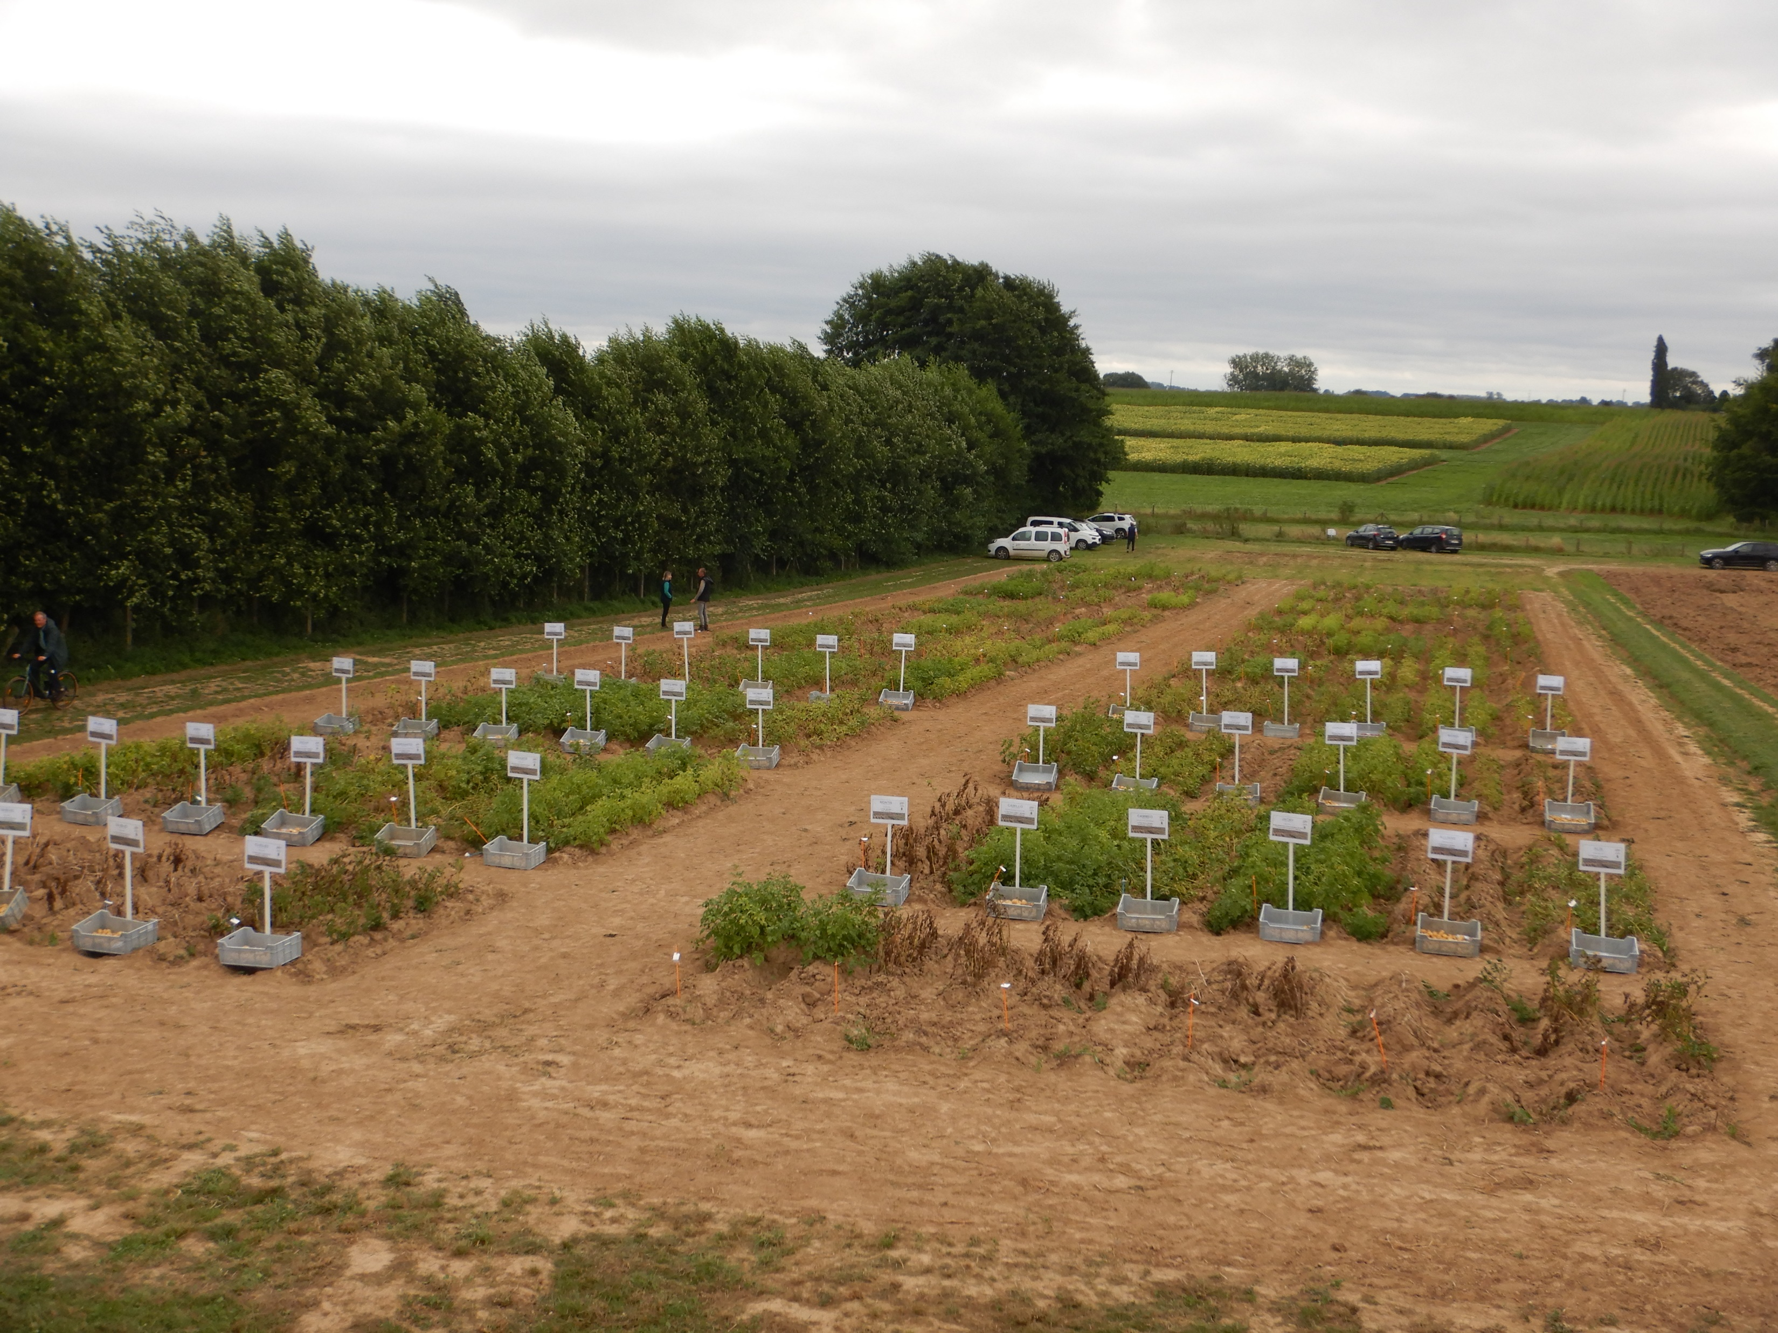
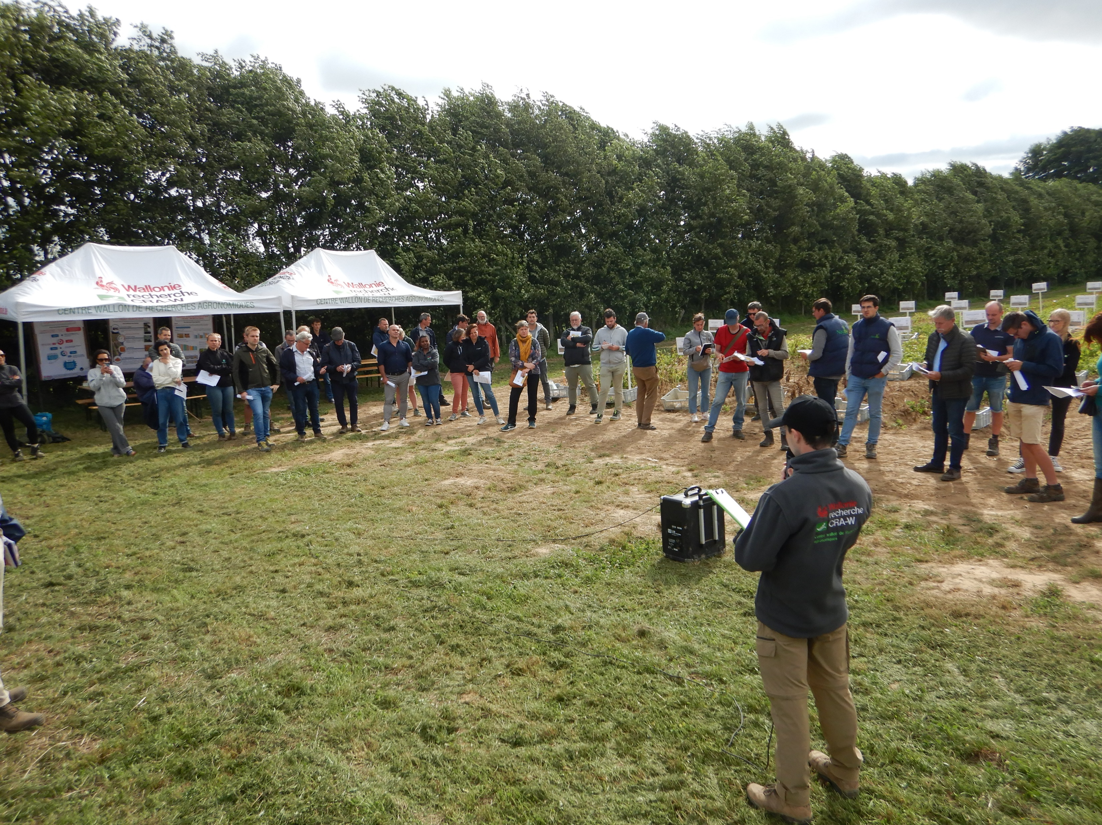
Développement : parcelles d’essais du CRA-W = essentielles!
Résultats MilVar 2024 L’mont
Données rdt /qualités parcelles MilVar (CRA-W L’mont) > Weuthen
RR à Liroux (Gbx) > CRA-W

Slide 14

Développement: pourquoi parler des RR?
Les RR ont intéressé / intéressent dans un premier temps les producteurs bio (et tout les acteurs de la chaine, des obtenteurs aux transformateurs et négociants) à cause de / grâce à la convention RR
Dans le cadre des politiques tant publiques (réduction des phytos de 50% à l’échéance 2030) que privées (multiplications des cahiers de charges « zéro résidus / LMR plus basses que la Loi », mais à l’avenir aussi avec les conclusions des EGPC (états généraux de la protection des cultures) on voit:
De plus en plus de négociants préparateurs proposent à leurs producteurs conventionnel de planter des variétés robustes
La plupart des transformateurs ont commencé à proposer 1 voir 2 variétés robustes dans leurs contrats depuis 2023-2024

Slide 15
Analyses données variétés MilVar L’mont 2024

Slide 16
Développement: pourquoi parler des variétés RR?
Dans le cadre de la maitrise des:
Résidus
Pollution des nappes phréatiques
Coûts (moins de frais dans le poste « Phytos »)
De l’image de l’agriculture / production de pommes de terre
Grande distribution (et restauration rapide?!) …> « moins de phytos »
Plusieurs négociants et transformateurs encouragent les producteurs à essayer une ou l’autre variété robuste…
Acheteurs de produits finis (restauration rapide) versus grande distribution/ consommateurs

Slide 17
3. Souches mildiou et virulence/a-virulence, résistances aux fongi et conséquences
EUROBLIGHT:
Evolution des souches de Phythophthora infestans en Europe
Evolution des souches de Phythophthora infestans en Belgique
Résistances aux fongi:
Fluazinam , CAA (mandipropamide (Revus,…), OSBPI (oxathiapiproline (Zorvec Enicade,…))
Evolution des virulences / a-virulences:
données de 2 chercheurs du WUR (NL)
PFAS
PFAS

Slide 18
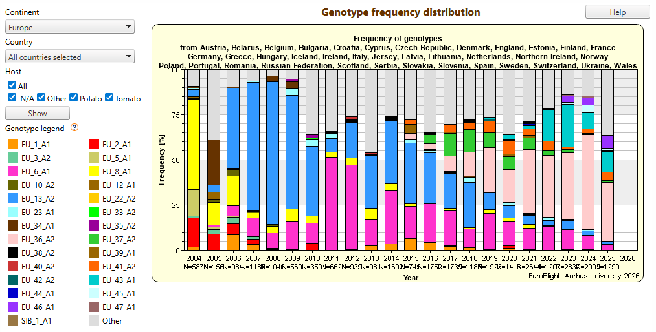

Souches Euroblight Europe 2004 – 2025 sources: Euroblight et CRA-W

Slide 19
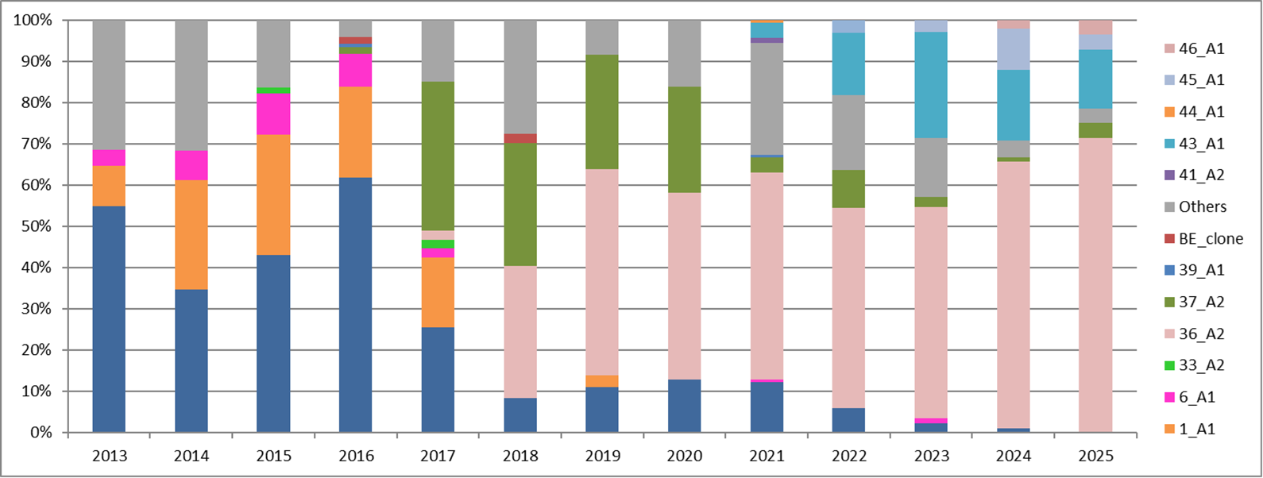
Souches Euroblight Belgique 2013 – 2025 sources: Euroblight et CRA-W

Slide 20
Souches mildiou et virulence/a-virulence, résistances aux fongi et conséquences source: Vincent César, CRA-W
Résistances aux fongi:
Fluazinam : souche 37 A2 totalement résistante
CAA (mandipropamide (Revus,…): 100% des souches de 43 A1 résistantes et 2 isolats de 46 A1
OSBPI (oxathiapiproline (Zorvec Enicade,…)): 20 à 25 % des souches de 43 A1 et 36 A2 sont moins sensibles. Idem pour 2 isolats de 46 A2
Evolution des virulences / a-virulences:
données de 2 chercheurs du WUR (NL)
PFAS
PFAS

Slide 21
Souches: virulences et avirulences 2021
Virulence (v) et A-virulence (a) des souches de mildiou vis-à-vis des gènes R
Gènes R et variétés, quelques exemples…
R2: présent dans Innovator et Allians
R8: dans Cephora, Nola, Otolia, Tentation, Vitabella
Rpi cap1 (S. capsibacatum) : Oscar
R3a et R3b et Rpi blb 2 (S. bulbocastanum): Alanis

Slide 22
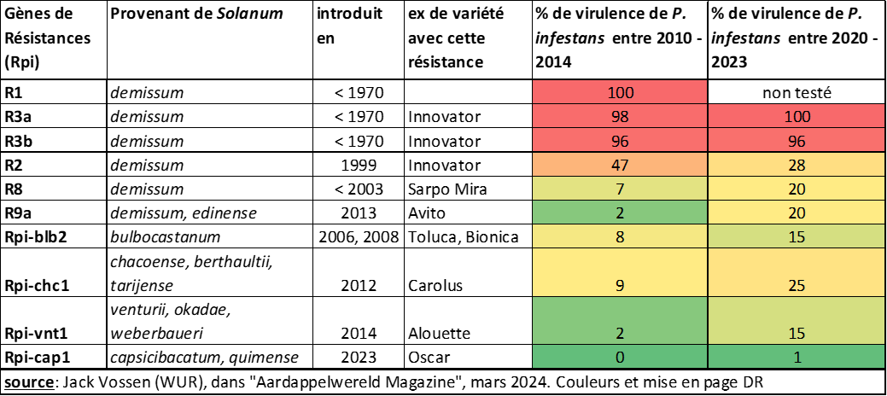
Souches: virulences et avirulences 2023
Evolution du pourcentage de virulence du mildiou sur différents gènes R sur 2 périodes

Slide 23
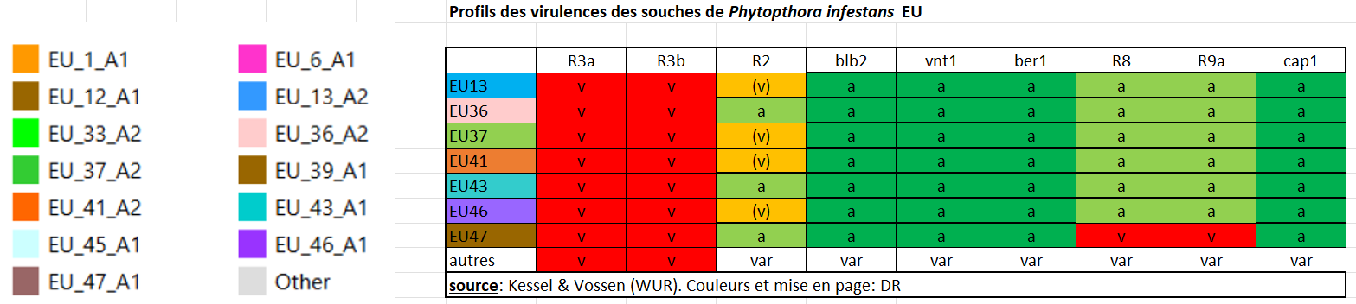
Souches: virulences et avirulences 2025
Profil des virulences

Slide 24
Souches: virulences et avirulences 2025
Virulence des types de Pi

Slide 25
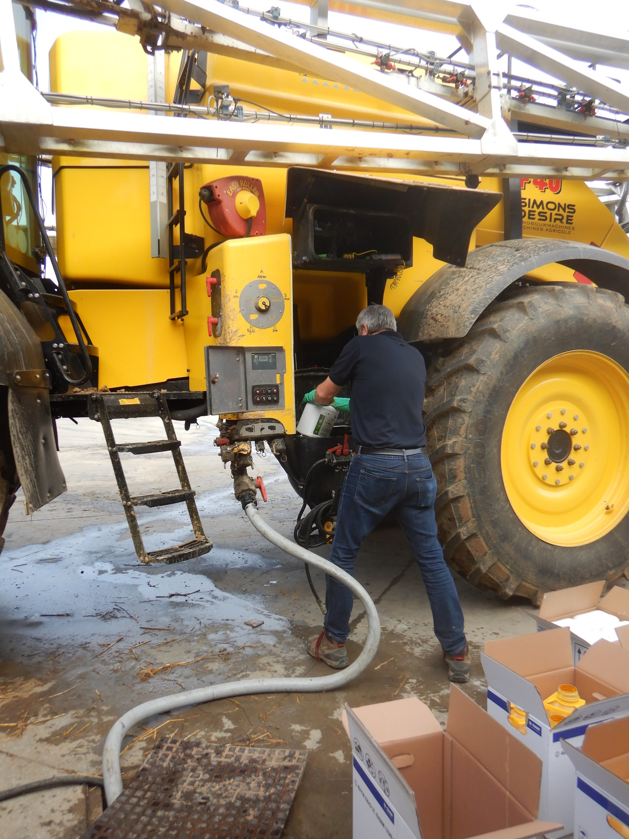
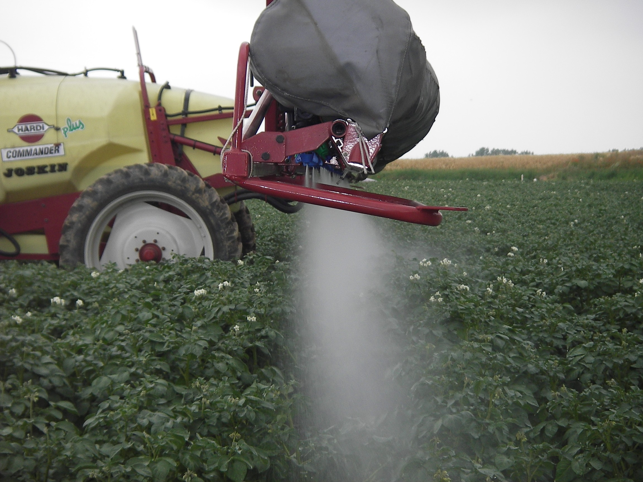
Souches mildiou et virulence/a-virulence, résistances aux fongi et conséquences
Conséquences:
Mélange de 2 matières actives
Alternances (règles FRAC)
Coûts plus élevés
En bio: choix variétale (robustesse, gène R,…)
Mesures préventives de plus en plus importantes!

Slide 26
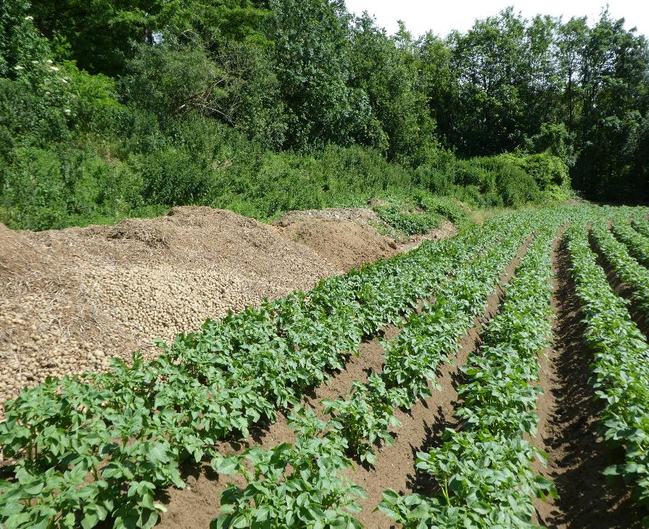
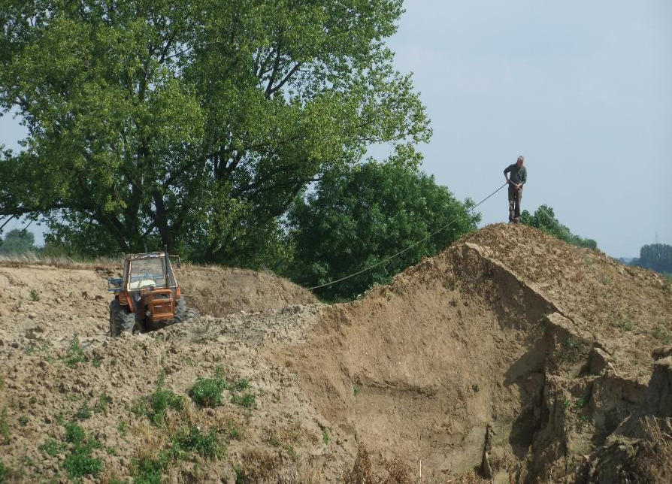
4. Gestion: mesures (préventives) hors du champ et avant la mise en culture
Gestion des tas de déchets

Slide 27
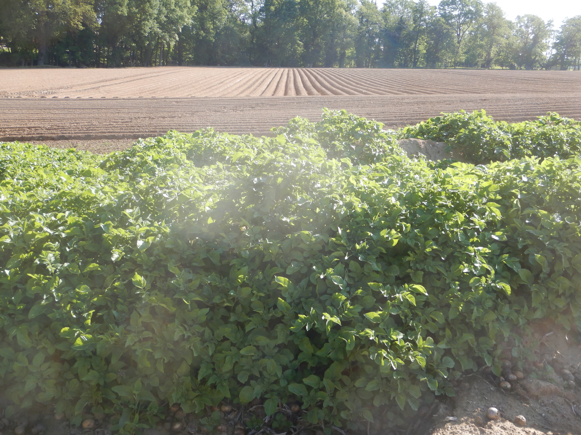
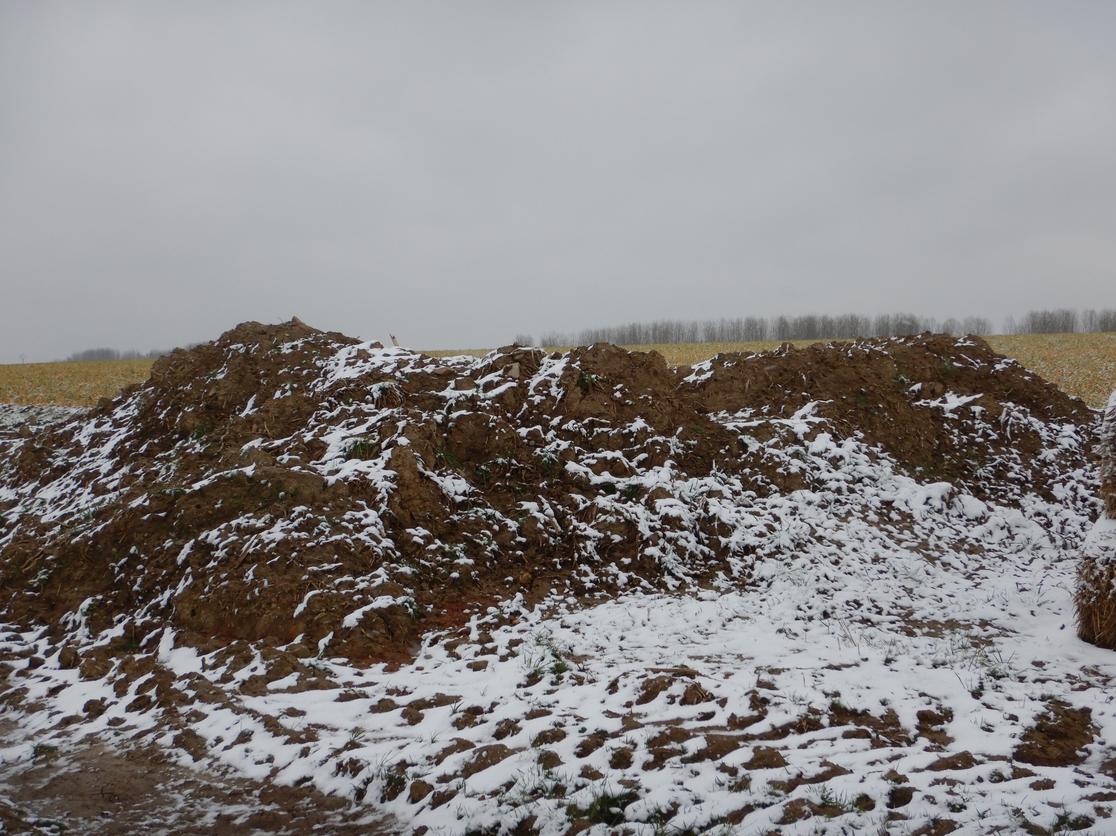
Gestion des tas de déchets

Slide 28
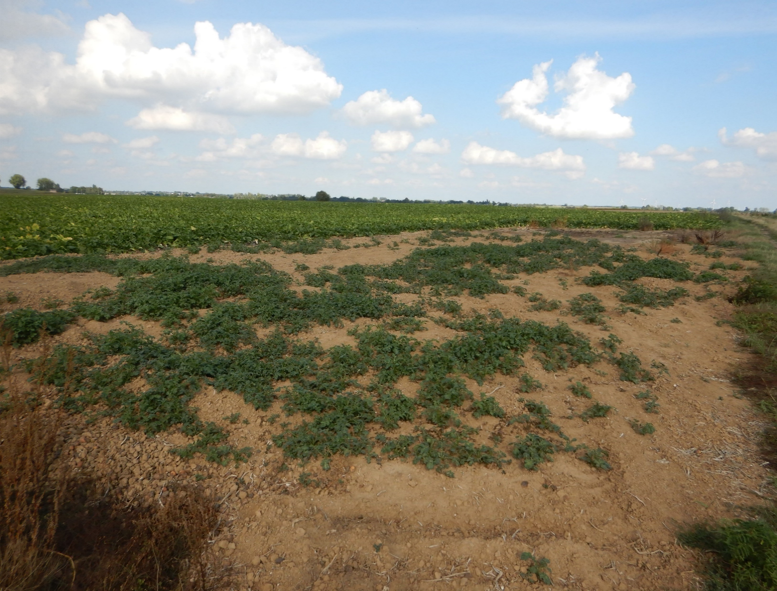
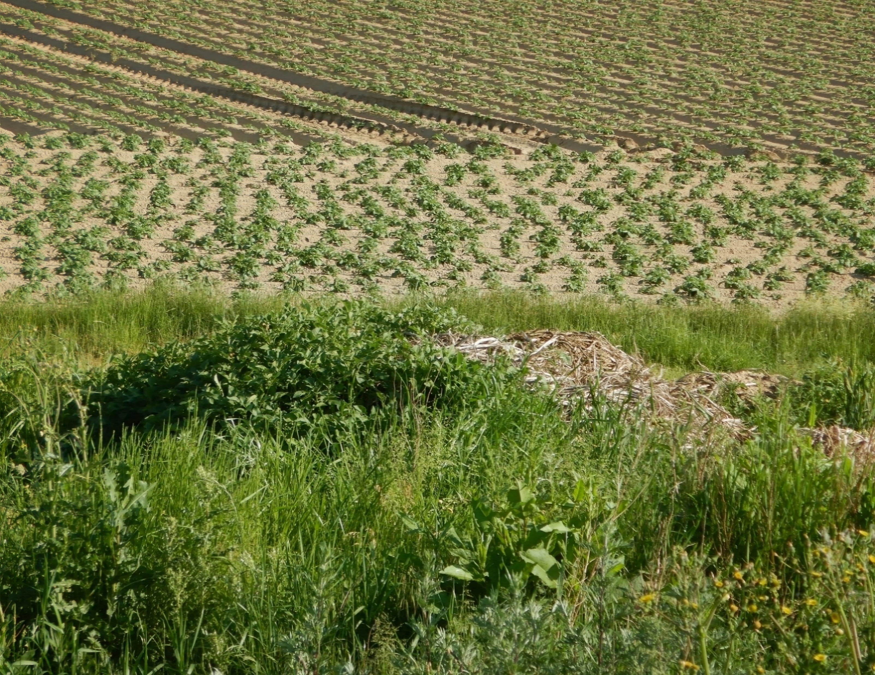
Gestion des tas de déchets

Slide 29
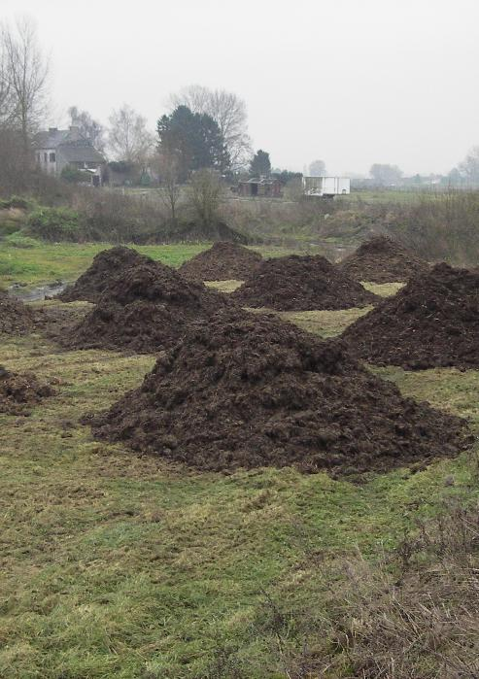
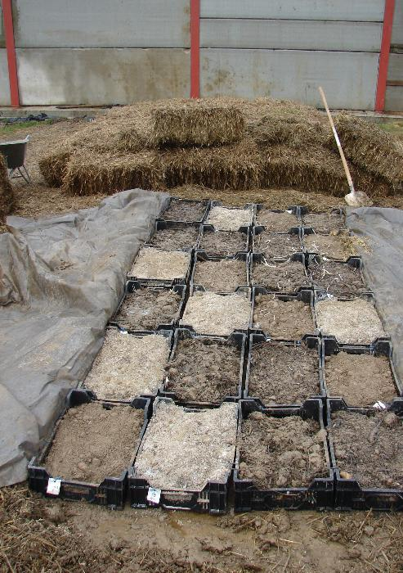
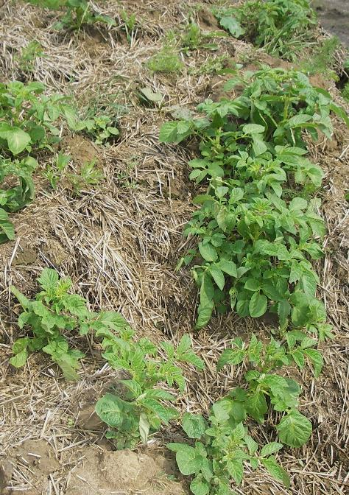
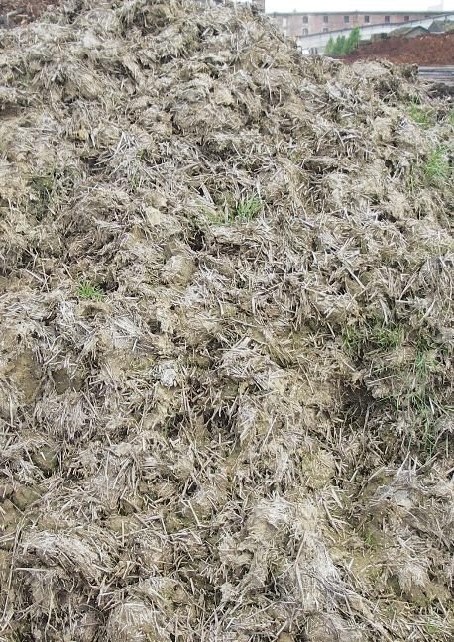
Gestion des tas de déchets

Slide 30
Gestion: mesures avant plantation et au champ
Agria
Tentation
Choix variétal :
Variété hâtive
Variété tardive
Résistance / sensibilité au mildiou du feuillage
Résistance / sensibilité au mildiou du tubercule

Slide 31
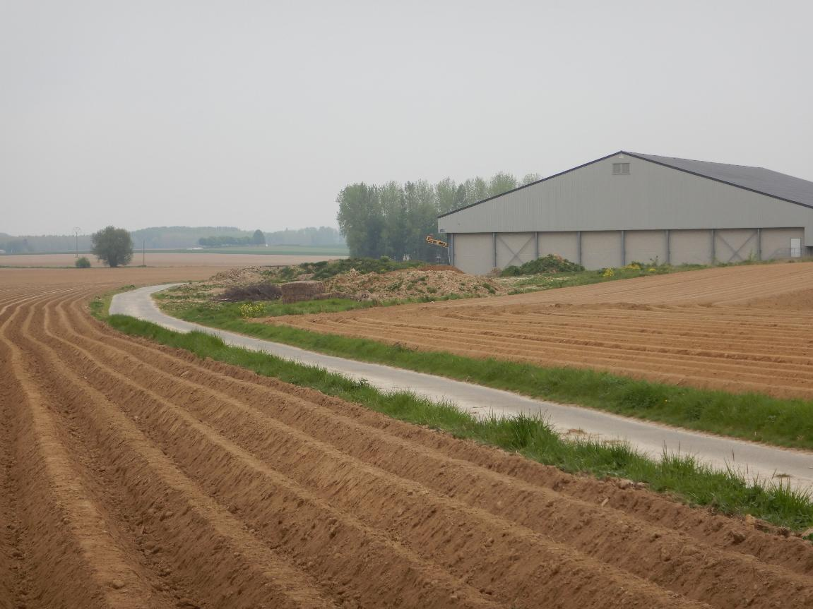
Gestion: choix de la parcelle (01)
Parcelle « ouverte » (pas de ligne de peupliers, de bois,…), bien aérée
Attention au fonds (de vallée) connu(e)s pour leurs brouillards
Pas de tas de déchets non gérés à proximité!

Slide 32
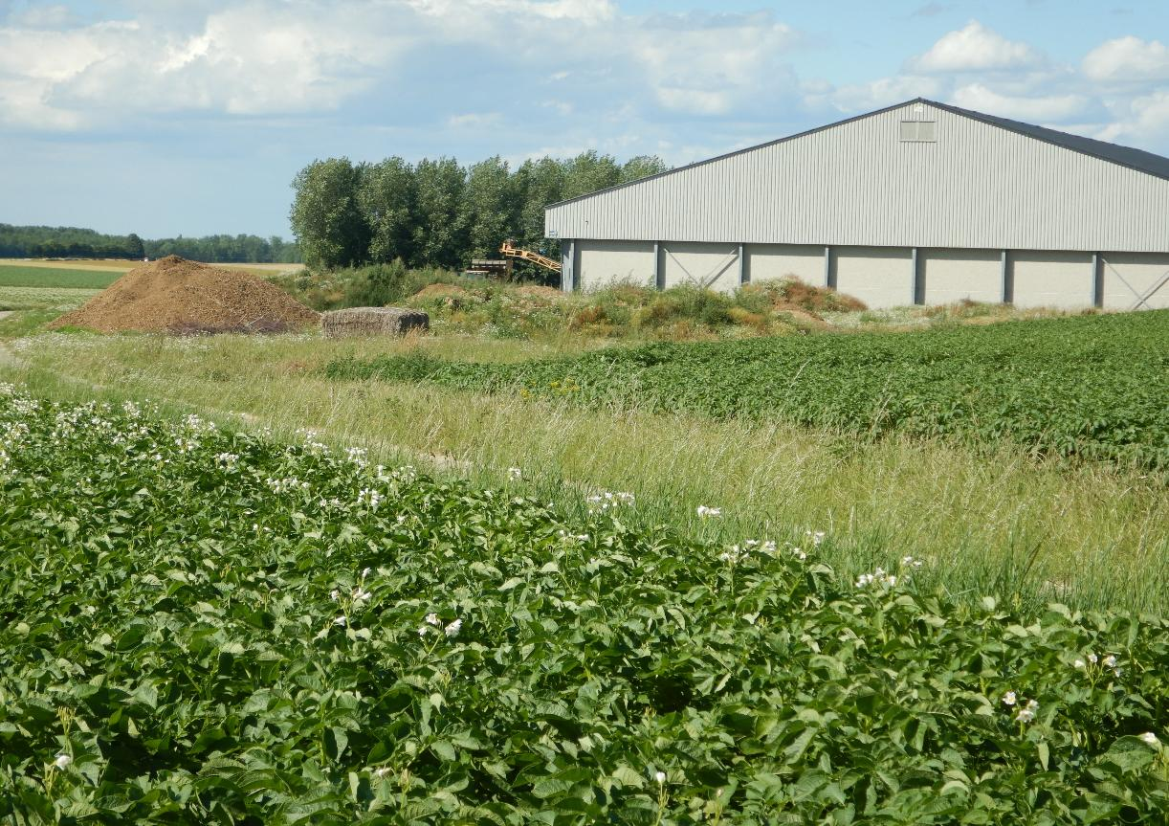
Gestion: choix de la parcelle (02)
Parcelle « ouverte » (pas de ligne de peupliers, de bois,…), bien aérée
Attention au fonds (de vallée) connu(e)s pour leurs brouillards
Pas de tas de déchets non gérés à proximité!

Slide 33
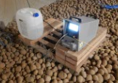
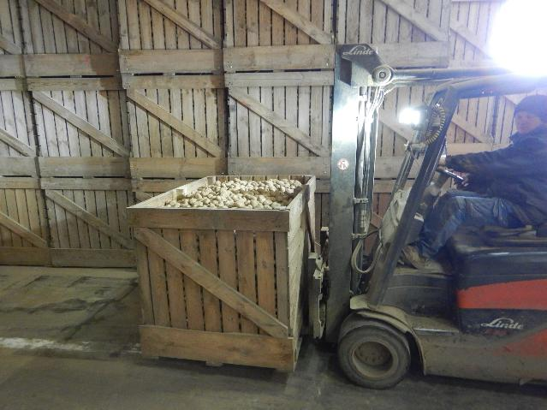
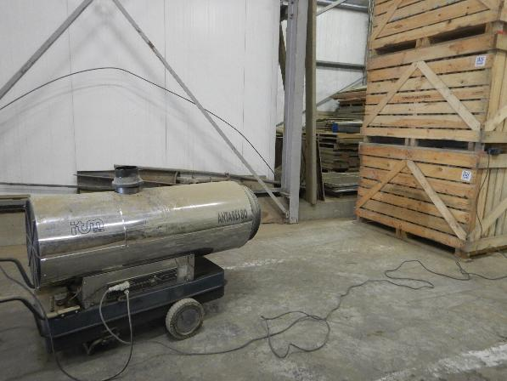
Gestion: levée de la dormance
Retournement des caisses
Ethylène
Coup de chaleur

Slide 34
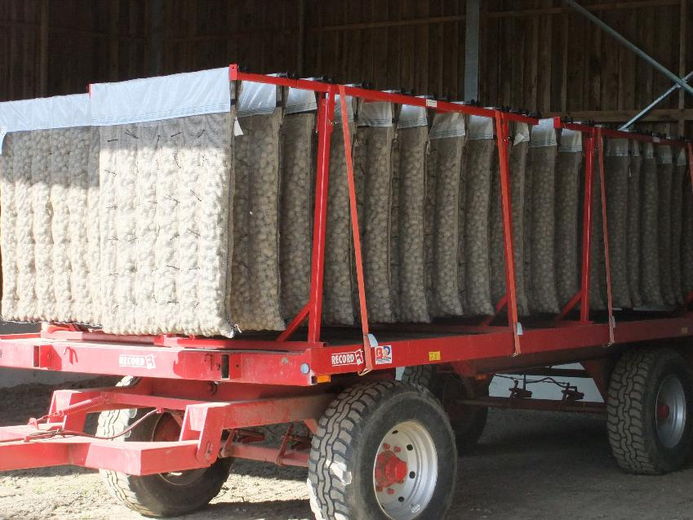
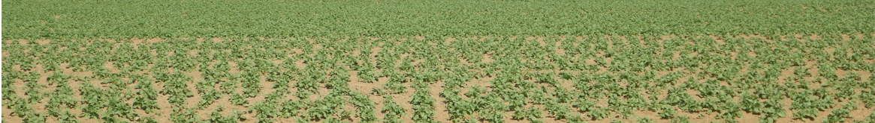
Gestion : prégermination ….
Prégermé
Non - prégermé
AGRIA

Slide 35
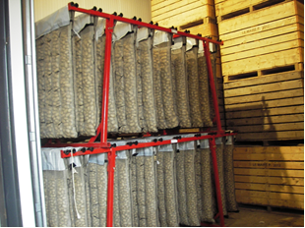
Gestion : prégermination ….
Prégermination:
Sacs Joppe
Caissettes translucides + éclairage
Caisses

Slide 36
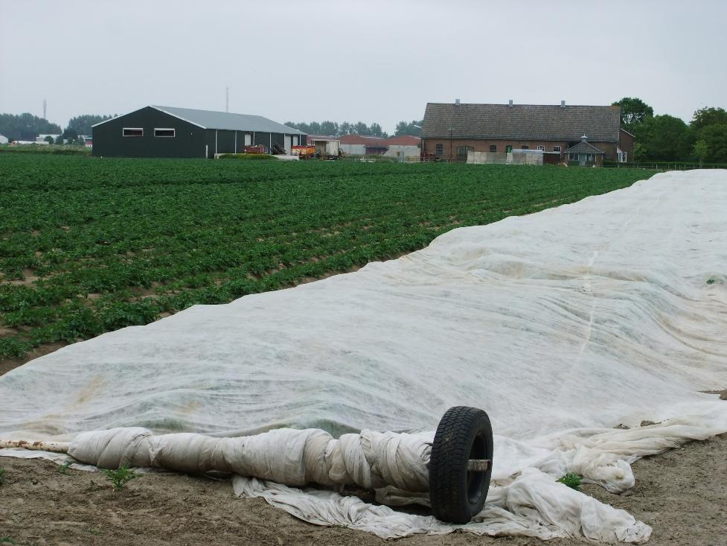
Gestion ….et bâchage

Slide 37
Gestion des résistances, nouvelles approches
La combinaison des différentes approches :
var. plus ou moins tolérantes/ résistantes;
utilisation de variétés avec des gènes de résistances différ.;
Cultures en bandes « strokenteelt » (NL)
Utilisation de produits de stimulation de la défense des plantes (SDP);
Utilisation de fongicides uniquement au bons moments (avertissements);
…
Va permettre de faire des progrès importants en matière de diminution de l’utilisation des PPP.

Slide 38
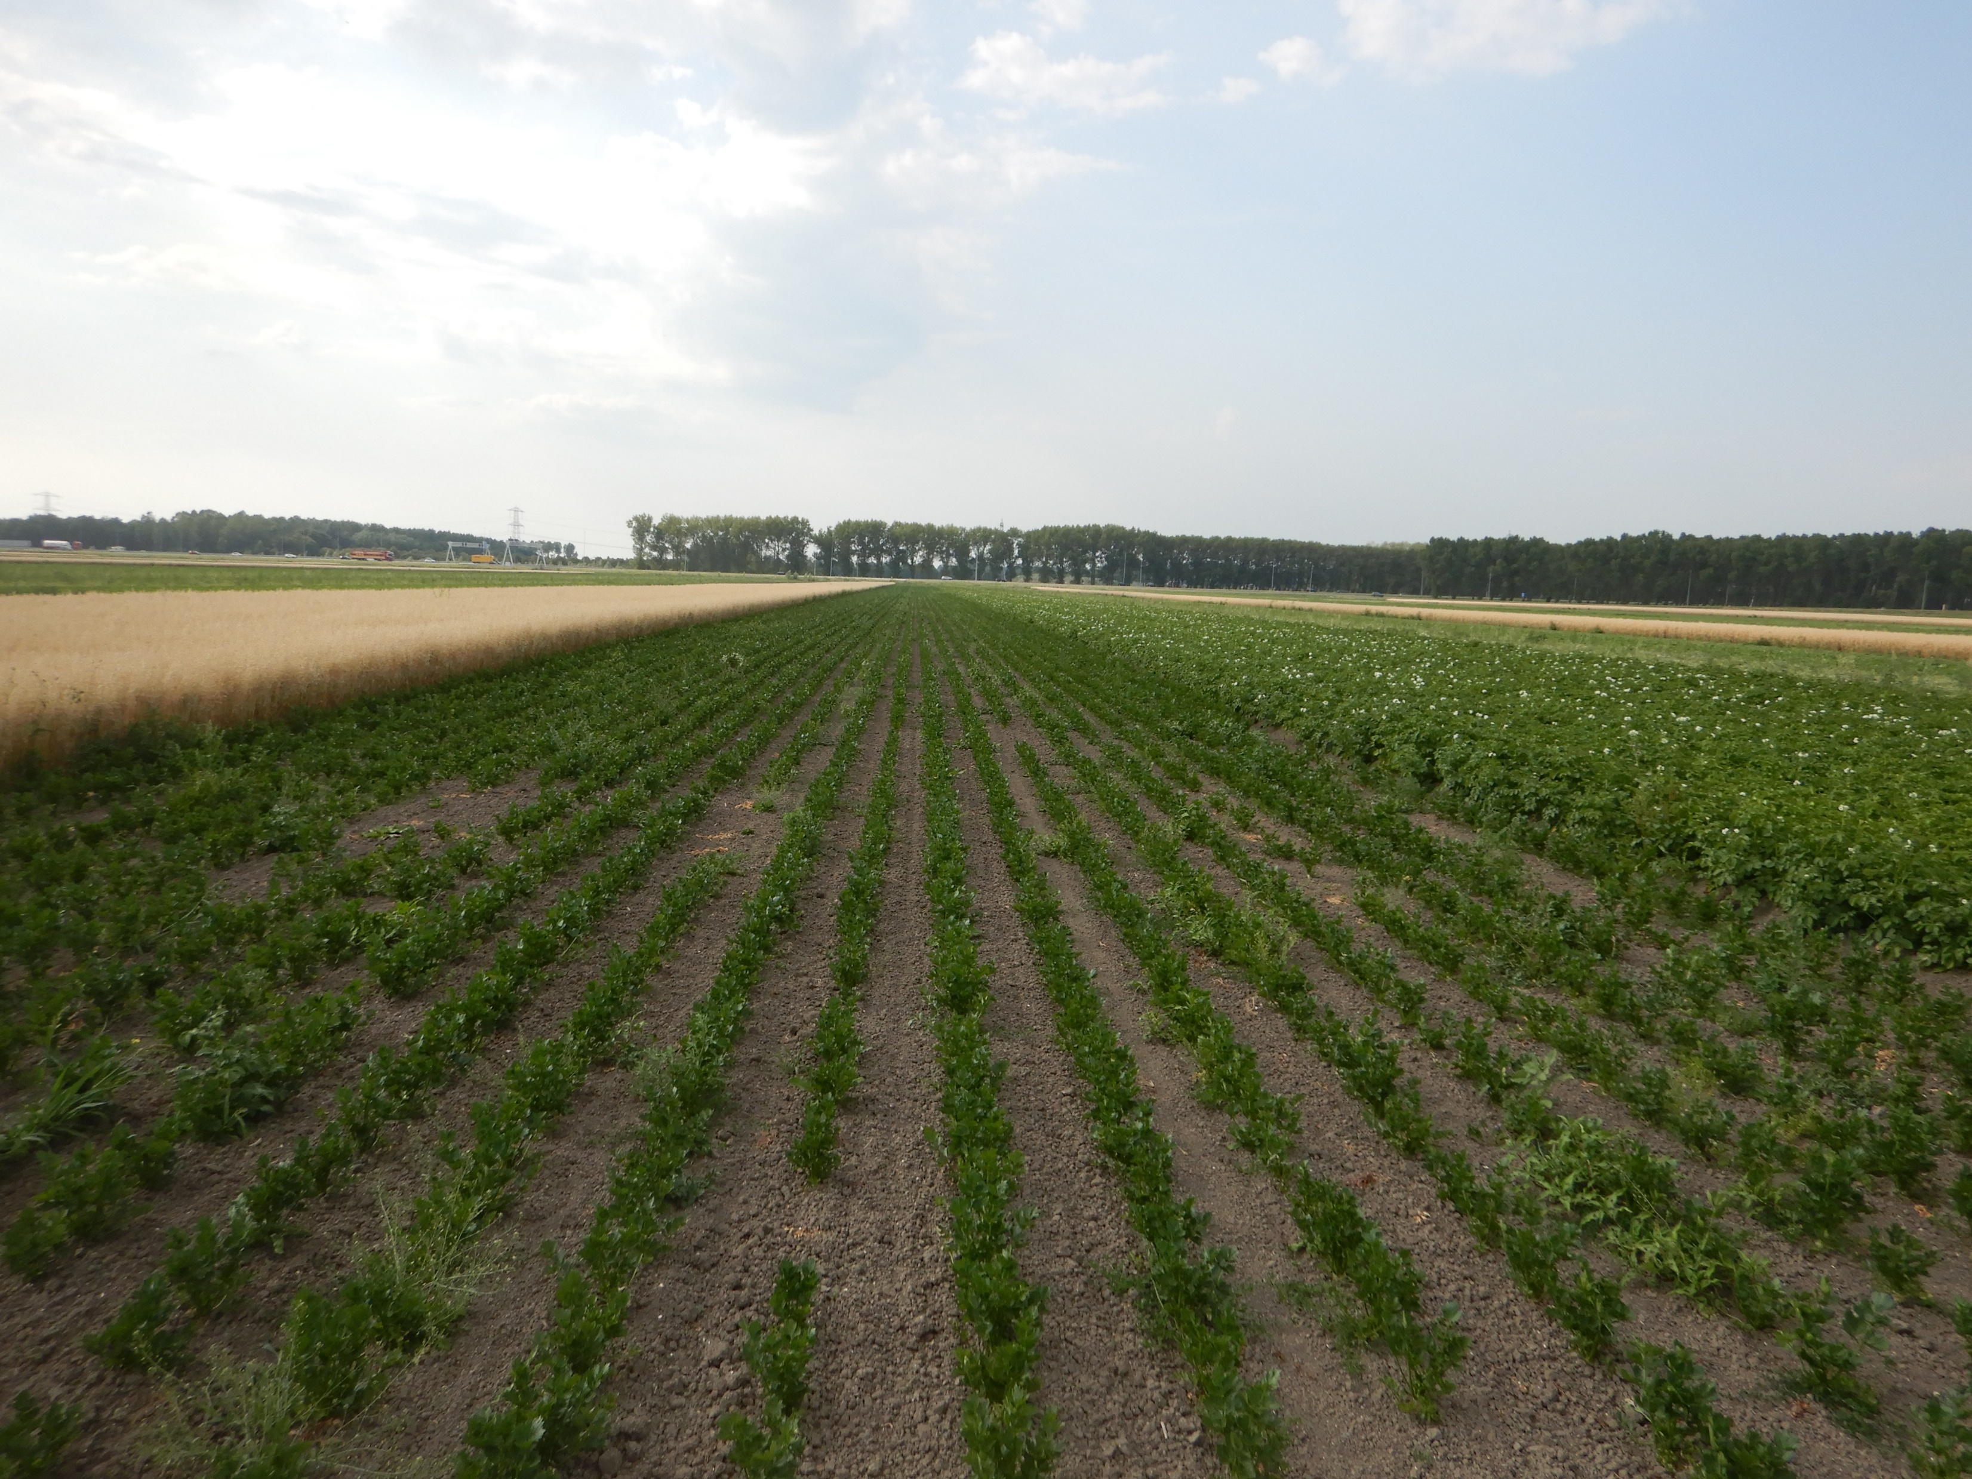
Gestion des résistances, nouvelles approches
Cultures en bandes (« Strokenteelt »)
Variétés avec gènes de R différents sur la même parcelle (code couleur gène R dans liste RR 2026)

Slide 39
Gestion: utilisation d’un système d’avertissement
Vigimap (Carah) et système d’avertissement de Viaverda
Avertissement spécifique bio (Vigimap bio, Biowaarschuwing Viaverda)
L’avertissement permet (en fonction de la variété (degré de résistance) et de la sévérité de l’infection:
de traiter juste au bon moment
de retarder le 1er traitement
de traiter avant la (les) plus forte(s) infections
De diminuer le nombre de traitements

Slide 40
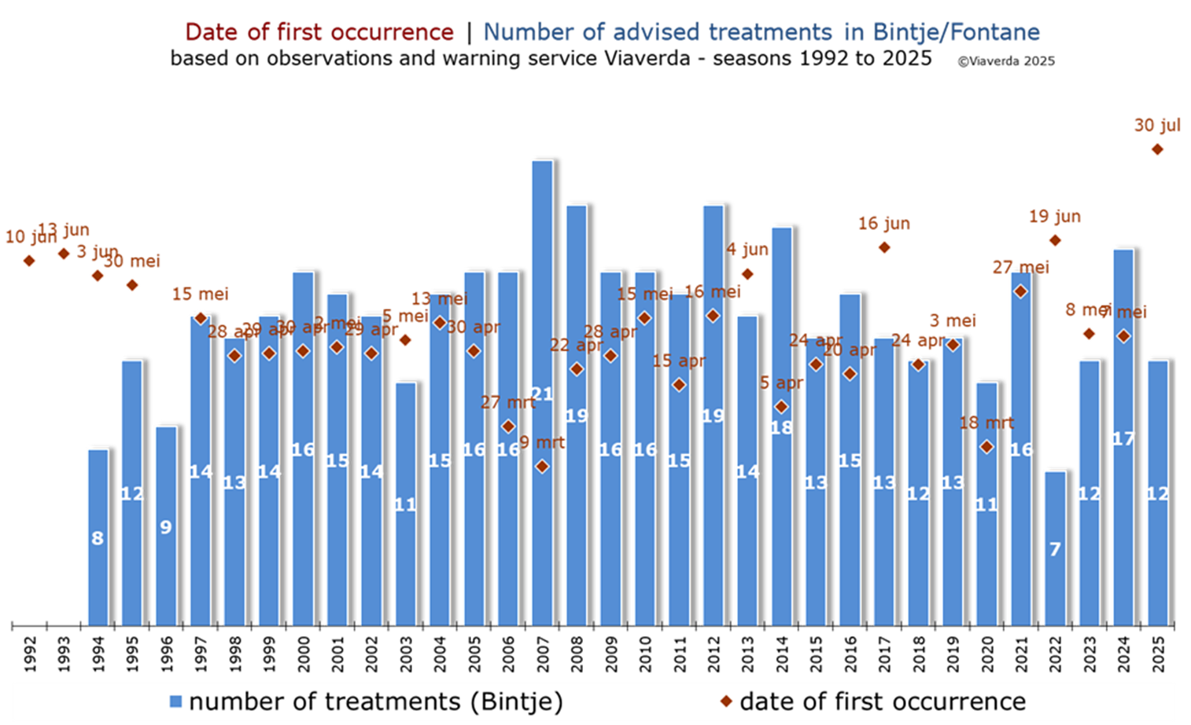
Gestion: utilisation d’un système d’avertissement

Slide 41

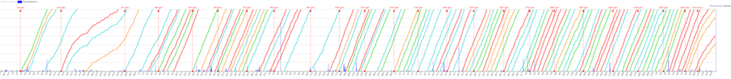
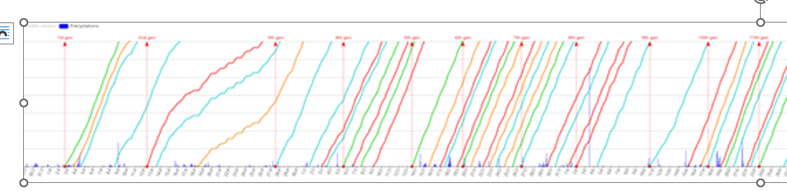
Courbes d’infection, Vigimap (Carah) courbes d’infections 2024
Économies de plusieurs traitements fongi en 2024!
Fontane
Cammeo

Slide 42
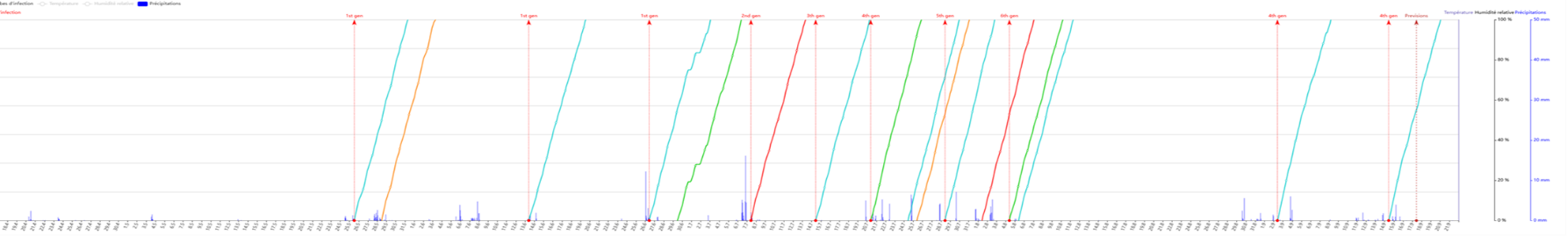
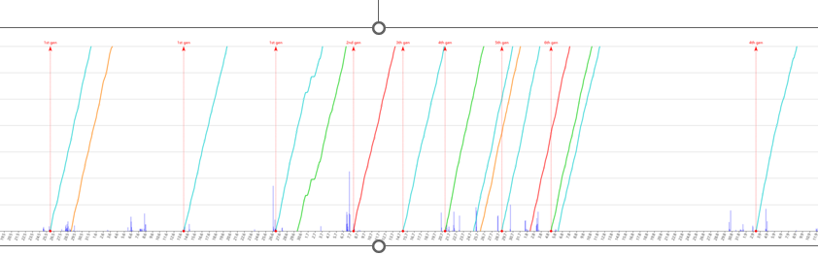
Courbes d’infection, Vigimap (Carah) courbes d’infections 2025
Variétés robustes cotées > 8,5: pas de traitements
Fontane

Slide 43
Gestion: préserver les gènes de résistance
2 maîtres principes :
prévention, prévention, prévention = suivi et contrôle très régulier de la parcelle!
Traiter quand il le faut!
Pression élévée > absence totale de traitements = irresponsabilité!!!
var sensible versus var résistantes/fortement tolérantes
traiter préventivement au moment opportun
var. résistantes = traitements retardés et/ou doses réduites (qd risque modéré)

Slide 44
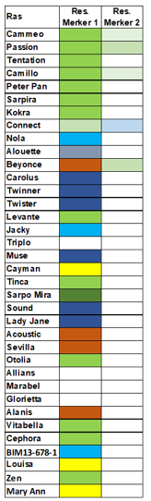
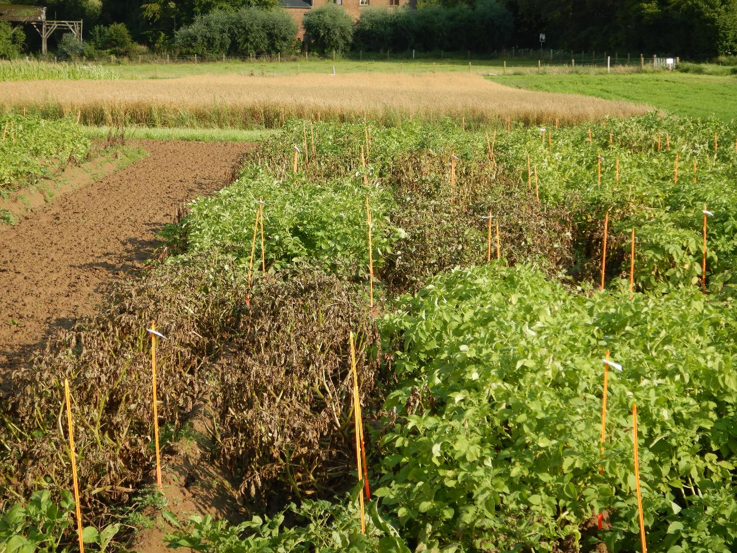
5. Conclusions: 16 à 17 gènes de résistance…
Source: Jacob Eising/Bionext

Slide 45
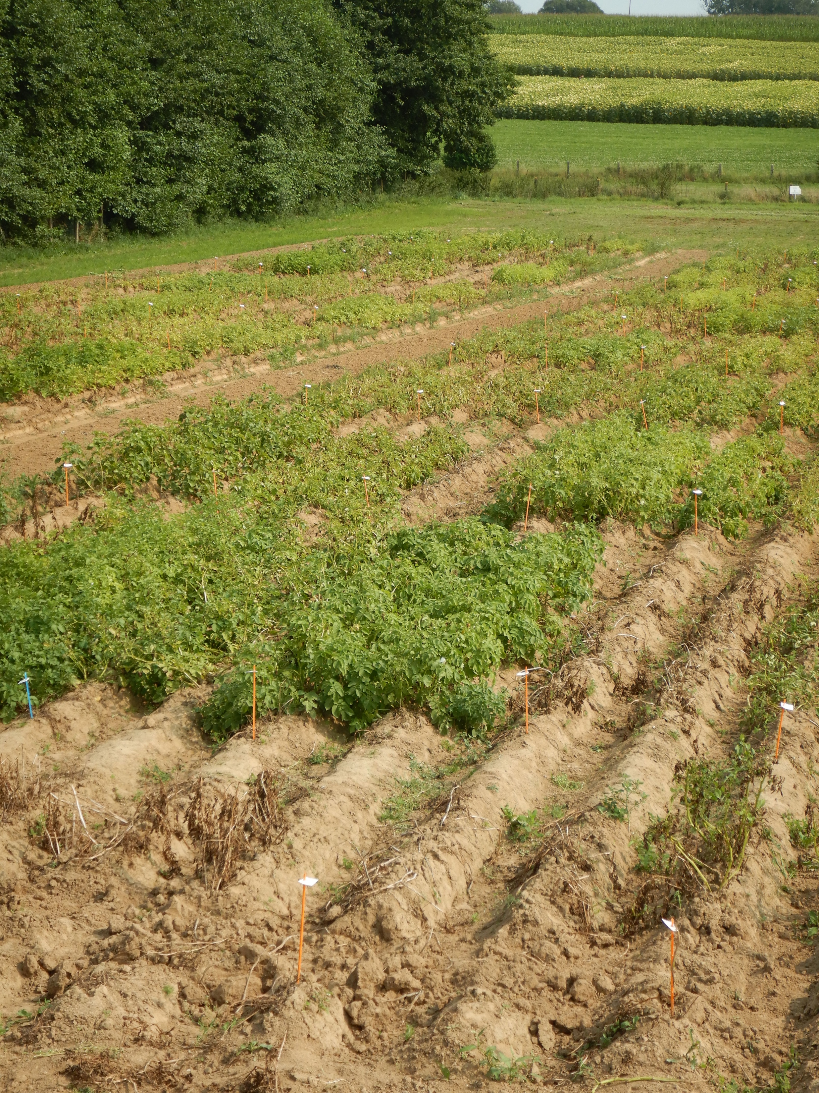
Conclusions et perspectives
RR seront largement présentes avant fin de la décennie
Tout le secteur et chaine d’appro doit se sentir concerné!
Sélection et création variétale (CRA-W, NL, FR, DK, DE,…)
Protéger les variétés et les gènes R le plus longtemps possible!
Gènes de résistance contournés? > var avec 2 ou 3 ou 4 gènes (var. multigéniques)
Le Pi va continuer à s’adapter et à muter:
prévention indispensable!
raisonner / multiples luttes à combiner
…

